Slide 1
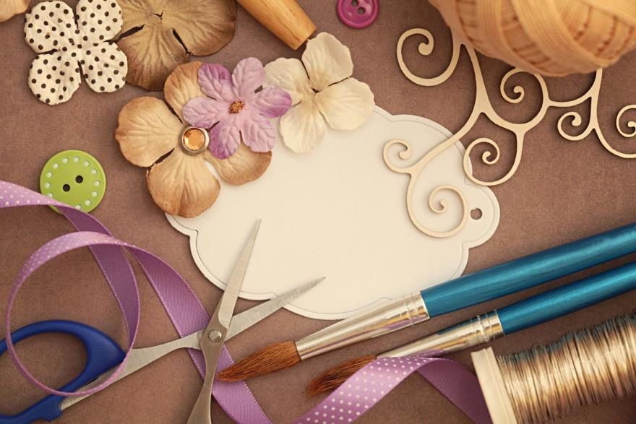
Мое любимое
хобби
Колобова
Елизавета Андреевна
воспитатель
МБДОУ №104

Slide 2
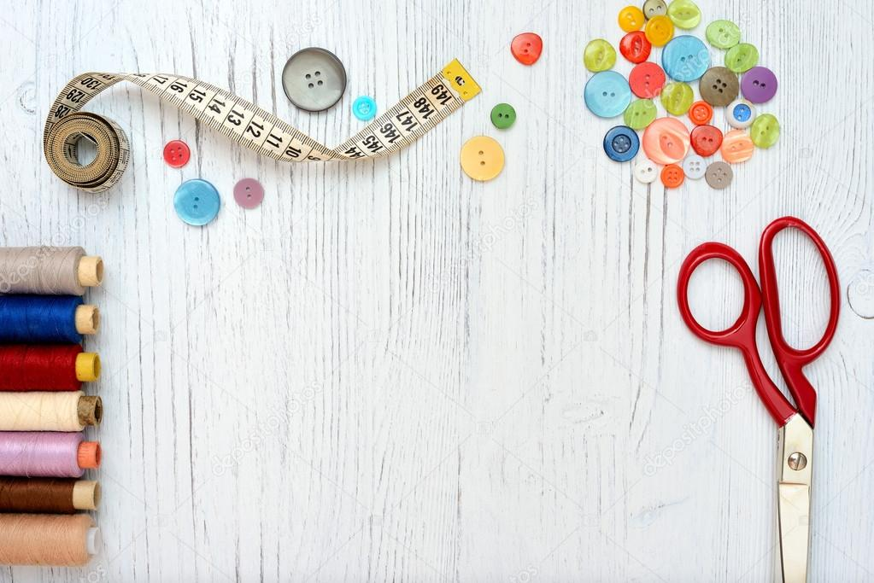
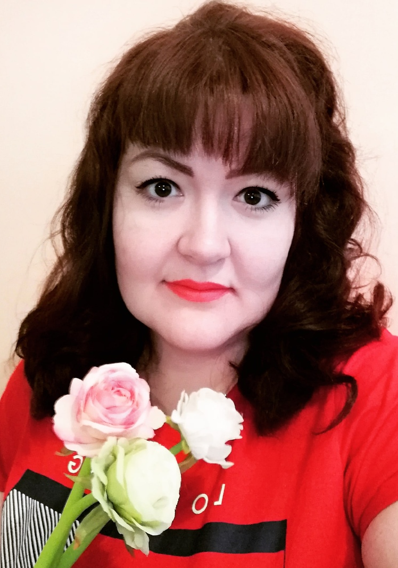
«Когда мы занимаемся творчеством, наше сердце раскрывается и переливается цветами радости и счастья»

Slide 3
Уже 10 лет я занимаюсь созданием игрушек. Создание каждой из игрушек – процесс очень творческий и кропотливый.
На создание моих творений меня всегда вдохновляют люди, их многогранность и самые лучшие качества. Каждая игрушка уходит в дом к тому человеку, который меня на нее вдохновил.
Очень часто использую свое мастерство в создании пособий для работы с воспитанниками.

Slide 4

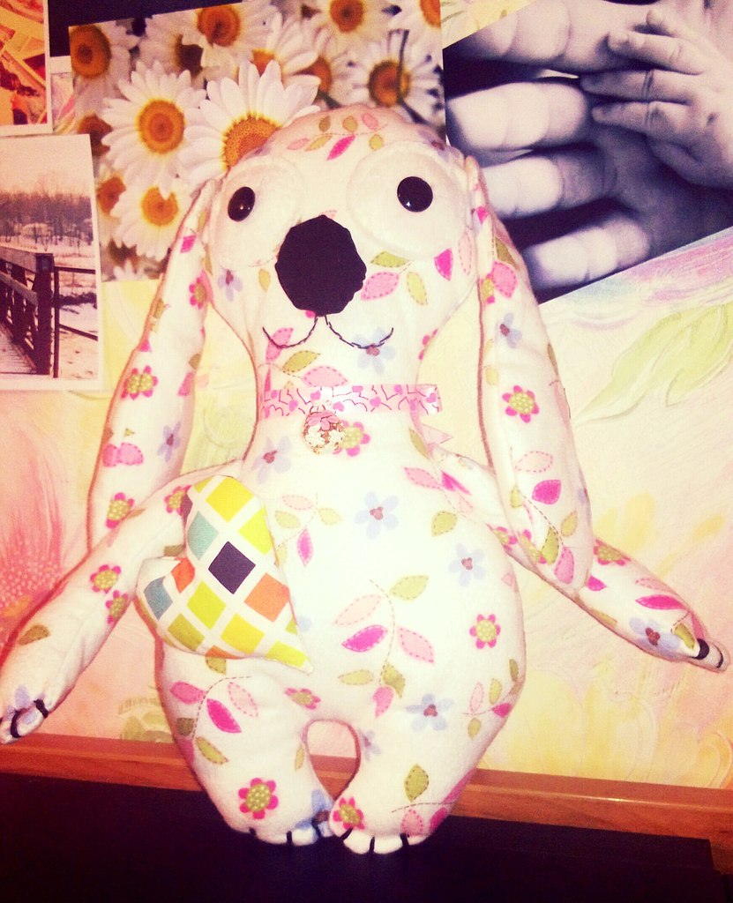
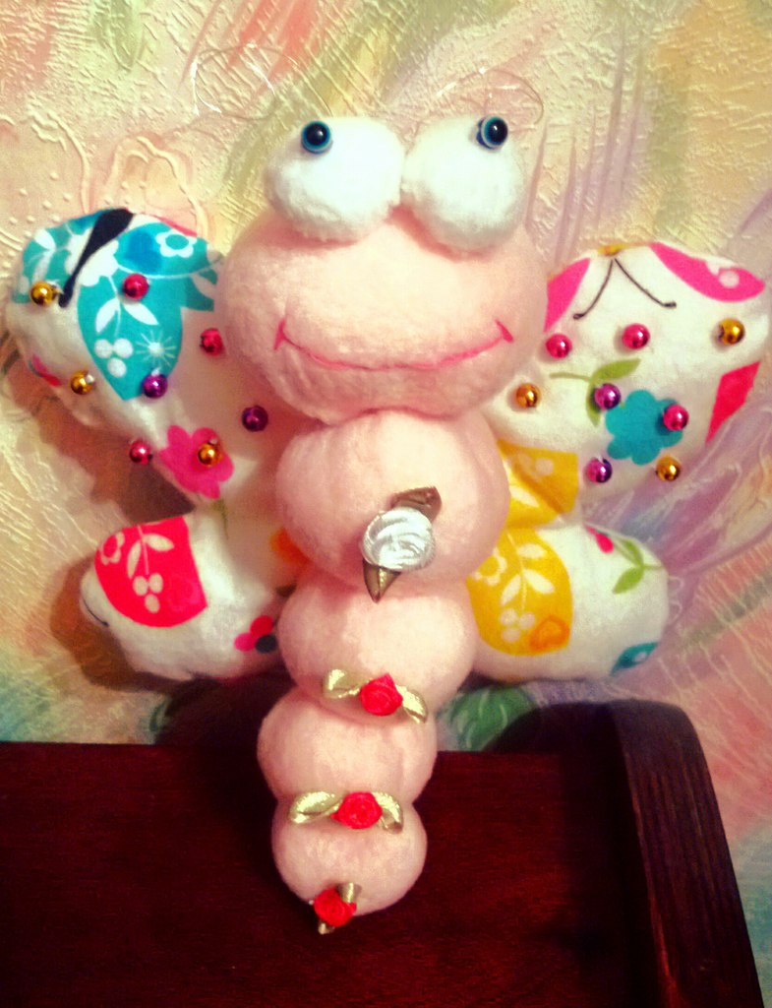
Мягкие игрушки любимы людьми всех возрастов.

Slide 5
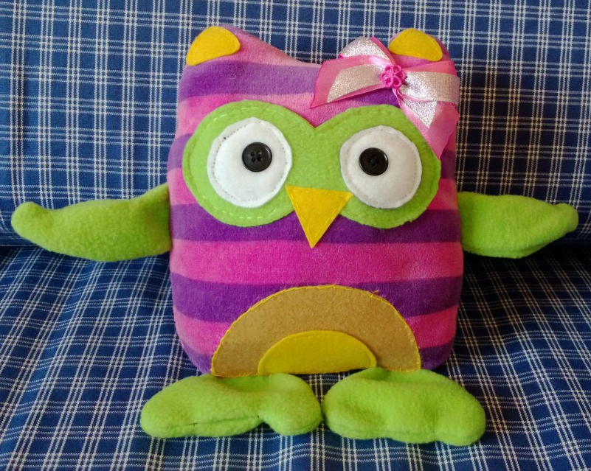
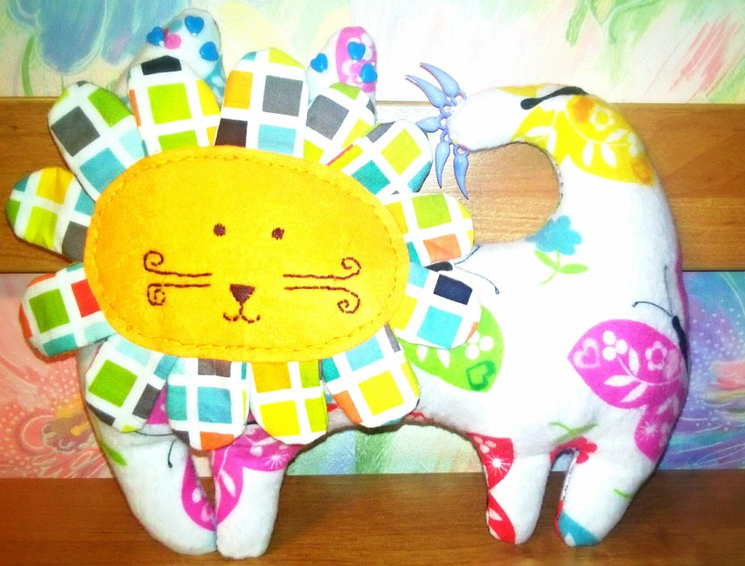
Игрушка станет лучшим другом или будет напоминать о приятном моменте…

Slide 6
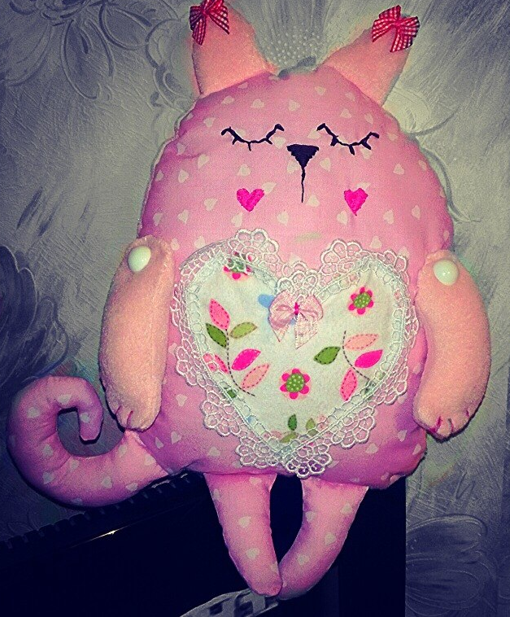
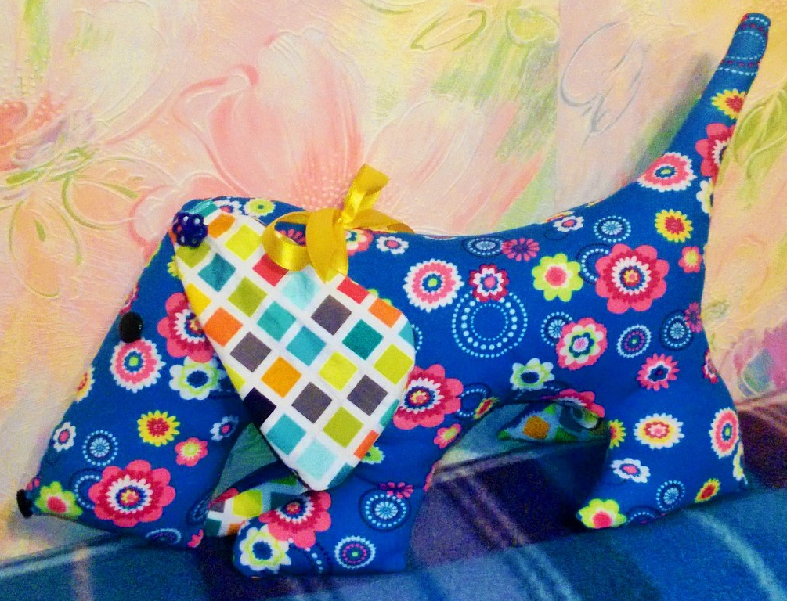
Благодаря игрушке можно создать прототип любимого питомца…

Slide 7
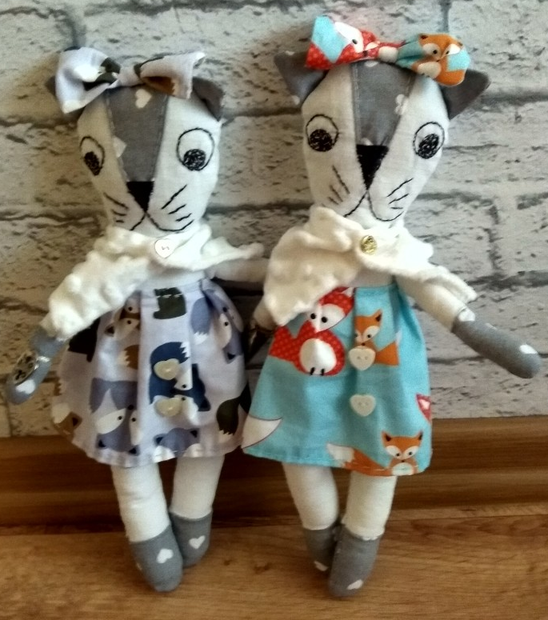

Slide 8
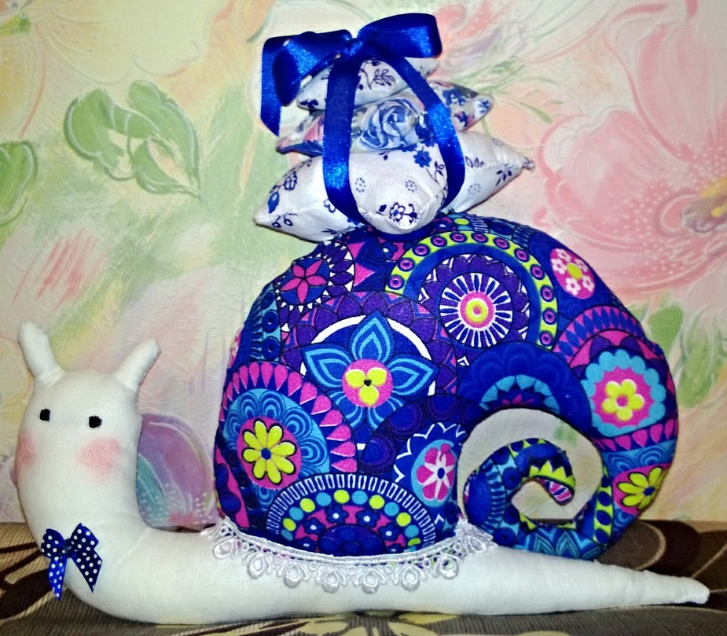
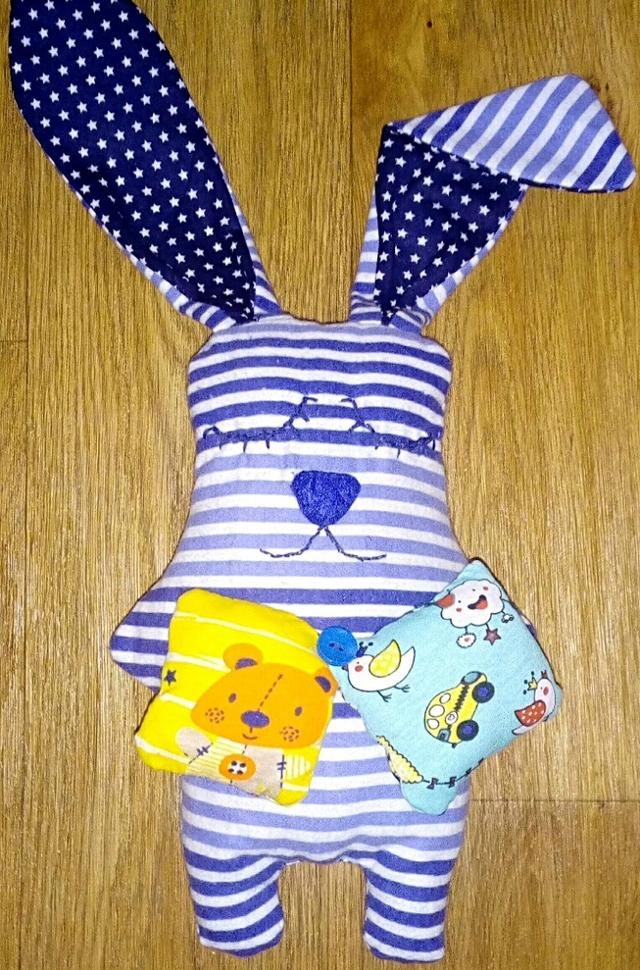
Игрушки – «сплюшки»,
для самых крепких снов

Slide 9
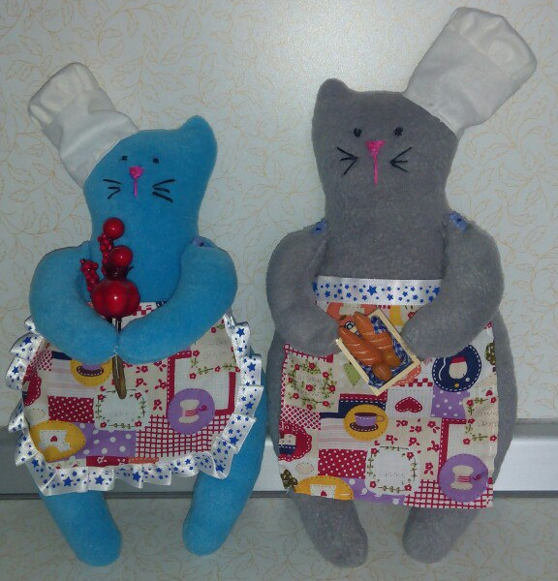
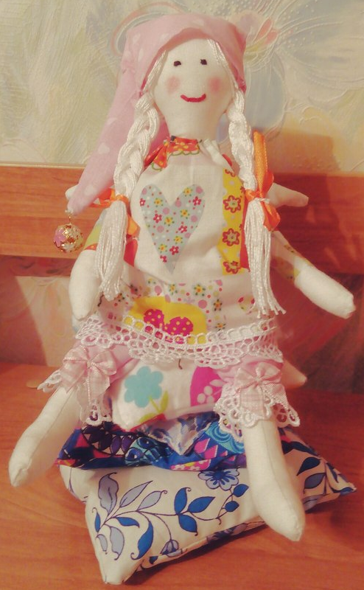

Slide 10
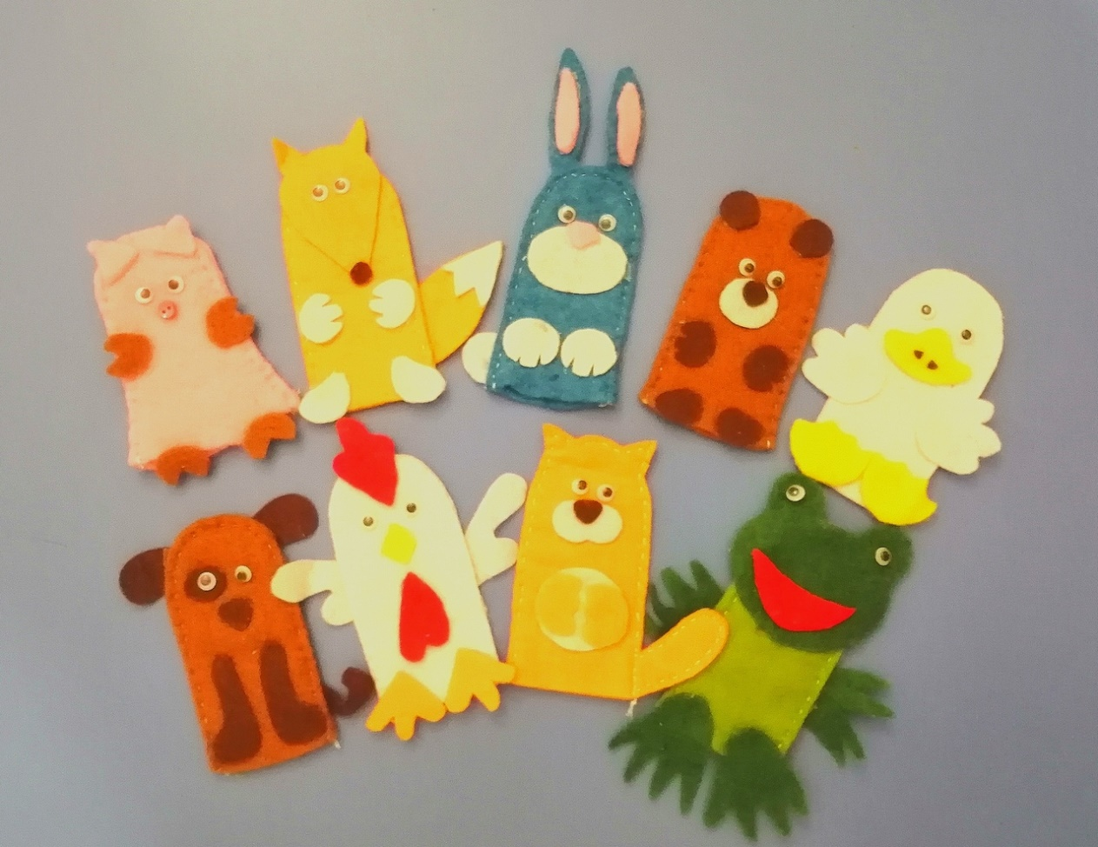
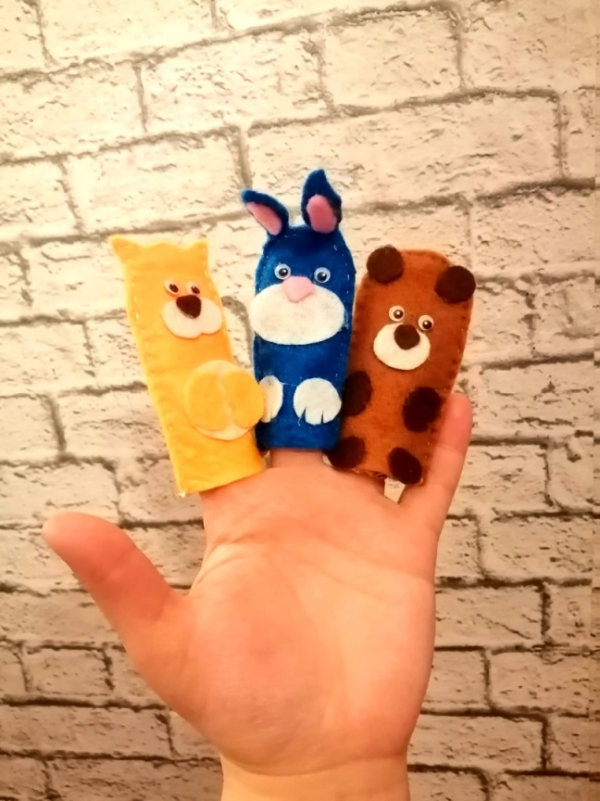
Пальчиковый театр из фетра для педагогической деятельности

Slide 11
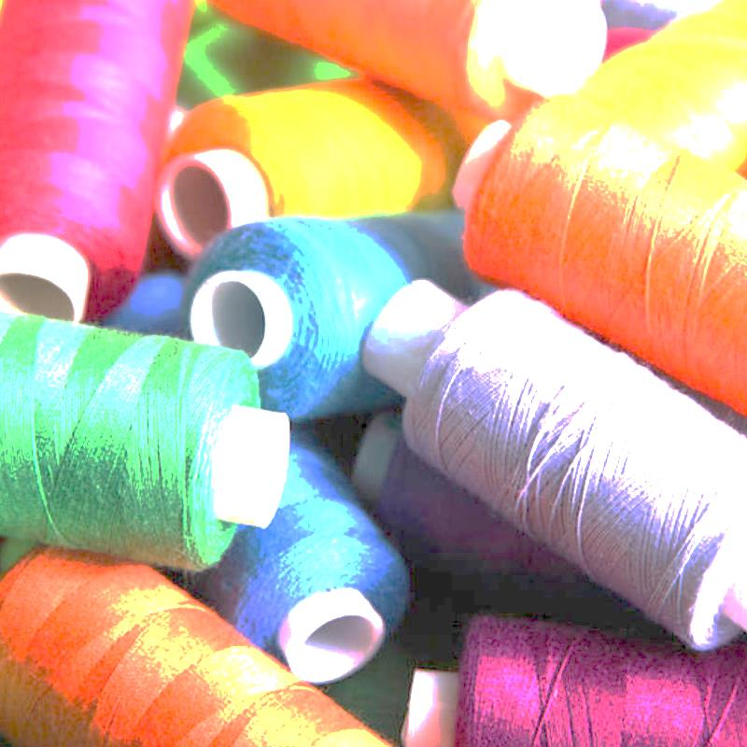
Постоянно учитесь и создавайте, создавайте, создавайте…
В конце концов , именно для этого нам и даны руки!
Виктория Куппэрис

